Slide 2
2
床底下
Carole Telford
Lisa Smith

Slide 3


Slide 4
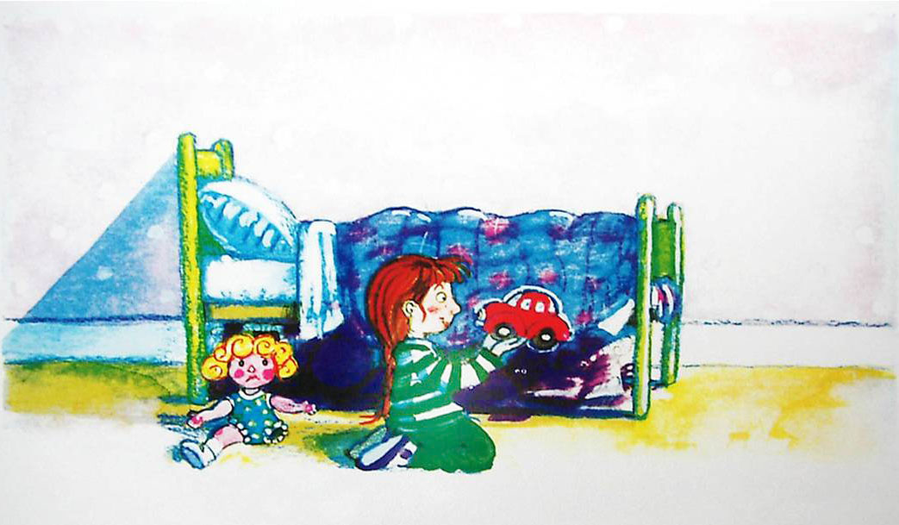
在床底下，我发现了一辆小汽车。
1

Slide 5
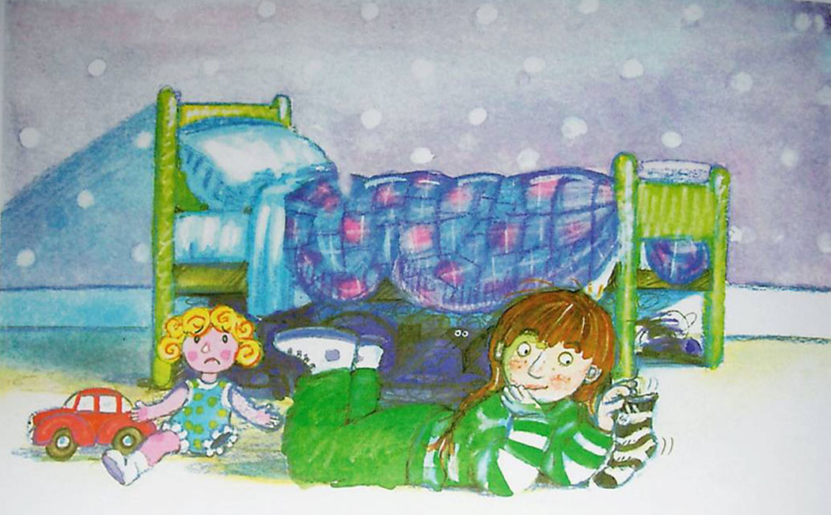
在床底下，我发现了一只脏袜子。
2

Slide 6
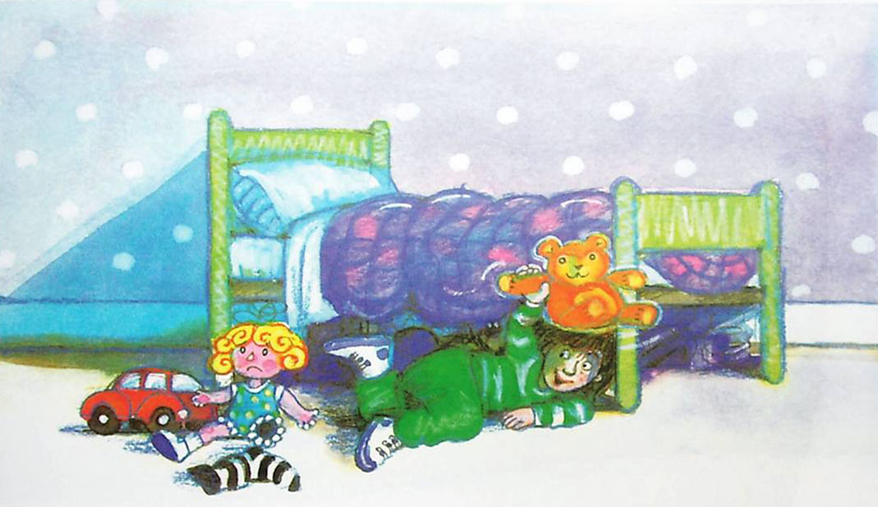
在床底下，我发现了一只小布熊。
3

Slide 7
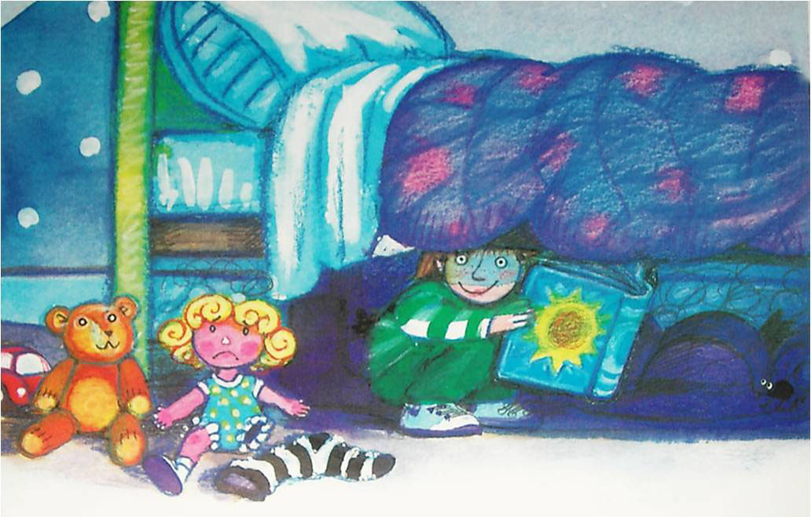
在床底下，我发现了一本图画书。
4

Slide 8
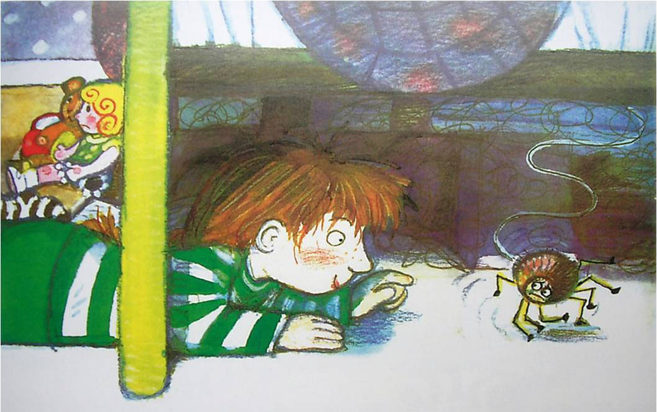
在床底下，我发现了一只大蜘蛛。
5

Slide 9
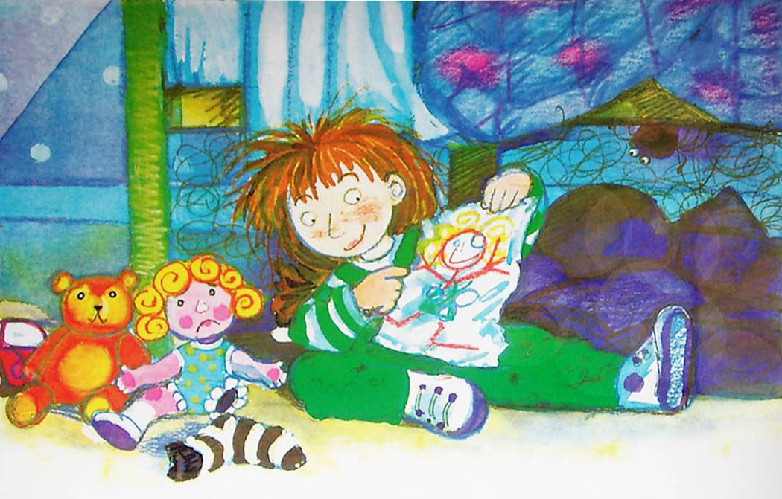
在床底下，我发现了一幅我画的画。
6

Slide 10
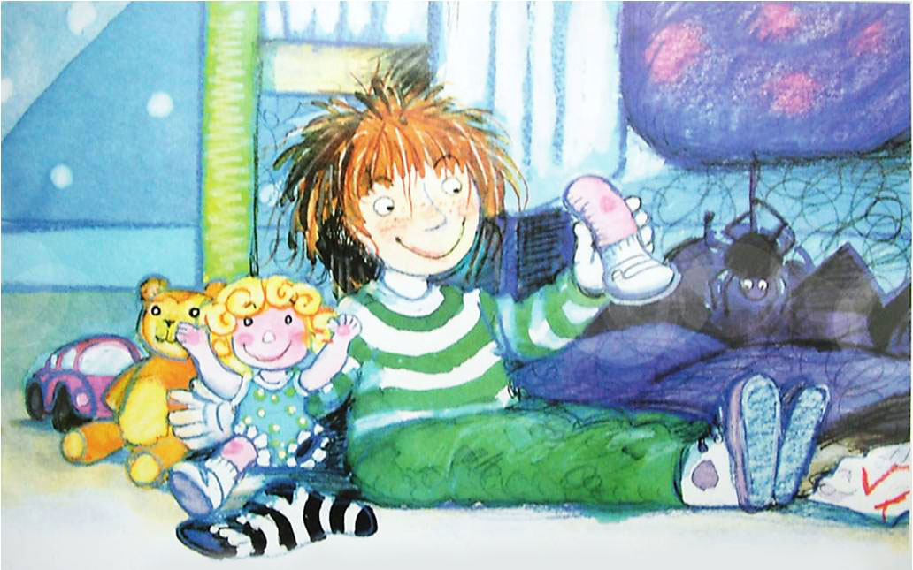
啊！我在床底下还发现了一条布娃娃的腿！
7

